Slide 1

数字世界精彩无限

Slide 2
卡诺图
Unit 4
王 伟
计算机科学与技术学院
哈尔滨工业大学

Slide 3
4. 卡诺图
布尔函数的最简形式
多变量卡诺图
填写卡诺图
卡诺图化简法

Slide 4
布尔函数的最简形式
使用AND门、OR门来实现一个函数时，实现该函数的代价与所用 逻辑门的个数、输入个数直接相关
F=AB+AC
………..①F₁
=AB+AC+BC
……….. ②F₂
= ABC+ABC+ABC+ABC
………..③F₃
F₁
+
F₂
+
F₃
+
最小代价!

Slide 5

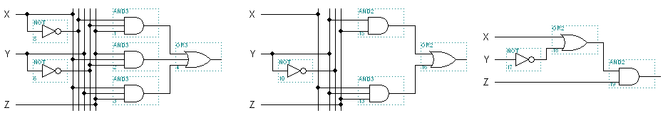
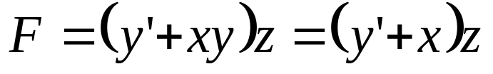
布尔函数的最简形式

Slide 6
布尔函数的最简形式
最简表达式标准:
① 逻辑门的数量最少
② 逻辑门的输入个数最少
与最小项（最大项）表达式不同
最简表达式不一定是唯一的.
但最简表达式的实现代价是相同的（逻辑门的数量相同、输入变量的个数相同）

Slide 7
4. 卡诺图
布尔函数的最简形式
多变量卡诺图
填写卡诺图
卡诺图化简法

Slide 8


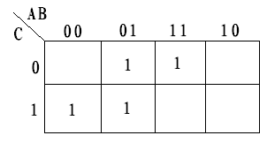
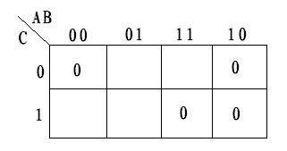

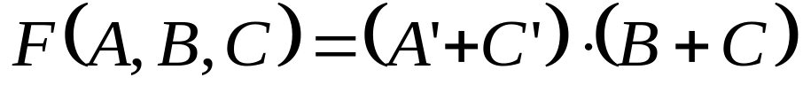
标准逻辑公式及其卡诺图
最小项列表:
最大项列表:
7
积之和:
和之积:

Slide 9
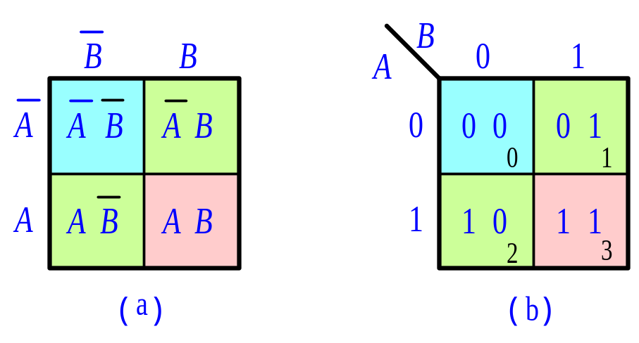
相邻单元格的属性
单元格对应的最小项按格雷码摆放
任何两个相邻单元格对应的最小项只有一个变量取值不同
B
A
0 1
1. 两变量卡诺图
0
1
0
1
F=f(AB)
2
3

Slide 10
相邻单元格的属性
2. 三变量卡诺图
F=f(ABC)
BC
00 01 11 10
A
0
1
3
2
0
1
4
5
7
6

Slide 11
相邻单元格的属性
3. 四变量卡诺图
CD
F=f(ABCD)
00 01 11 10
AB
0
1
3
2
00
01
11
10
4
5
7
6
12
13
15
14
8
9
11
10

Slide 12
相邻单元格的属性
4. 五变量卡诺图
F=f(ABCDE)
CDE
000 001 011 010 110 111 101 100
AB
0
1
3
2
6
7
5
4
00
01
11
10
8
9
11
10
14
15
13
12
24
25
27
26
30
31
29
28
16
17
19
18
22
23
21
20

Slide 13
相邻单元格的属性
4. 五变量卡诺图
x₄x₅
x₄x₅
x₂x₃
x₂x₃
00 01 11 10
00 01 11 10
00
01
11
10
0
1
3
2
00
01
11
10
16
17
19
18
4
5
7
6
20
21
23
22
12
13
15
14
28
29
31
30
8
9
11
10
24
25
27
26
x₁ = 0
x₁ = 1

Slide 14
4. 卡诺图
开关函数的最简形式
多变量卡诺图
填写卡诺图
卡诺图化简法

Slide 15
填写卡诺图
① 已知真值表
② 已知标准与或式
F= Σ m³ ( 3 , 5 , 6 , 7 )
真值表
AB C F
0 0 0 0
0 0 1 0
0 1 0 0
0 1 1 1
1 0 0 0
1 0 1 1
1 1 0 1
1 1 1 1
BC
BC
00 01 11 10
√
A
A
0
0
1
0
0
1
0
1
√
0
1
1
1
√
√

Slide 16
填写卡诺图
① 已知真值表
② 已知标准与或式
F= Σ m³ ( 3 , 5 , 6 , 7 )
真值表
AB C F
0 0 0 0
0 0 1 0
0 1 0 0
0 1 1 1
1 0 0 0
1 0 1 1
1 1 0 1
1 1 1 1
③ 已知标准或与式
√
F = Π M³ ( 0 , 1 , 2 , 4 )
√
√
BC
BC
00 01 11 10
A
A
√
0
0
1
0
0
1
0
1
0
1
1
1

Slide 17
填写卡诺图
例：
F=AB+BC+AC
=
AB(C+C)+BC(A+A)+AC(B+B)
=
ABC+ABC+ABC+ABC+ABC+ABC
111 110 111 011 111 101
BC
00 01 11 10
A
0
1

Slide 18
填写卡诺图
例：
F=AB+BC+AC
=
AB(C+C)+BC(A+A)+AC(B+B)
=
ABC+ABC+ABC+ABC+ABC+ABC
111 110 111 011 111 101
BC
00 01 11 10
A
0
0
1
0
0
1
0
1
1
1

Slide 19
F= (
) (C+D)
例：
A
B
+
=
A
B
+ (C+D)
+
=
AB+AB+CD
AB
= 0000 + 0001 + 0010 + 0011
0 1 2 3
AB
= 1100 + 1101 + 1110 +1111
12 13 14 15
CD
= 0000 + 0100 + 1000 + 1100
0 4 8 12
CD
AB
00 01 11 10
00
01
11
10
1
1
1
1
1
0
0
0
1
1
1
1
1
0
0
0

Slide 20
例：
F=
A
C
• B ( ACD + ACD )
+
F=
A
C
+B ( ACD + ACD )
+
=
A⊙C
+ABCD+ABCD
=
AC+AC
+ABCD+ABCD
=1010+1011+1110+1111+0000+0001+0100+
0101+1000+0010
CD
AB
00 01 11 10
00
01
11
10
1
1
0
1
1
1
0
0
0
0
1
1
1
0
1
1

Slide 21
卡诺图的属性
基于卡诺图的逻辑运算
BC
00 01 11 10
BC
00 01 11 10
BC
00 01 11 10
A
A
A
0
1
1
0
0
0
＋
0
1
0
0
1
0
=
0
1
1
0
1
0
1
0
0
0
1
0
0
1
1
0
0
1
BC
00 01 11 10
A
•
=
0
0
0
0
0
1
1
0
0
0
BC
00 01 11 10
⊕
A
=
0
1
1
0
1
0
0
0
0
1

Slide 22
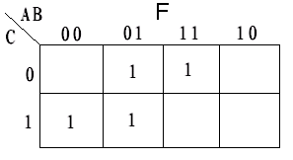
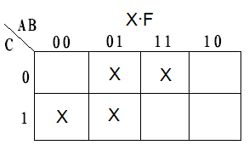
卡诺图的属性
BC
00 01 11 10
BC
00 01 11 10
A
A
0
1
0
1
1
1
0
1
1
0
0
0
0
1
1
0
1
0
0
1
F
F

Slide 23
逻辑函数的表示方法
逻辑表达式
真值表
卡诺图
逻辑图
对于3-4变量开关函数的简化和运算，卡诺图非常有效

Slide 24
4. 卡诺图
布尔函数的最简形式
多变量卡诺图
填写卡诺图
卡诺图化简法

Slide 25
化简方法
代数法
卡诺图法——
图形法化简逻辑函数
BC
00 01 11 10
A
0
1
0
0
1
0
0
0
1
0
F(A,B,C)= ABC+ABC=BC(A+A)=BC

Slide 26
化简方法
卡诺图化简法
从一个卡诺图中可以读取:
最简与或式（AND-OR ）
最简或与式（OR-AND ）
最简与或非式（AND-OR-NOT ）

Slide 27
1. 最简与或式
步骤①: 画圈
a).将相邻为1的小方格圈在一起。 (小方格的个数必须为 2^{m} , m=0,1,2…)（或称为矩形带）
b).圈越大越好
c).小方格可以重复使用
相邻: 紧靠在一起的、
行列首尾的、
对称的

Slide 28
相邻:
紧靠在一起的、行列首尾的、
对称的
A
A
A
0 1
0 1
0 1
B
B
B
01
01
1 1
01
1
1 1
1 1
二变量卡诺图的典型合并情况

Slide 29
相邻:
紧靠在一起的、行列首尾的、
对称的
AB
AB
C
00 01 11 10
C
00 01 11 10
01
1 1
1 1
01
1 1 1 1
AB
C
00 01 11 10
01
1 1 1 1
三变量卡诺图的典型合并情况

Slide 30
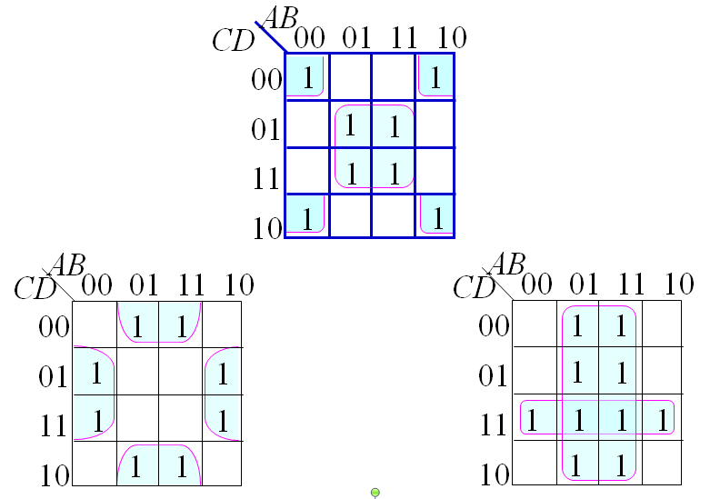
相邻:
紧靠在一起的、行列首尾的、
对称的
四变量卡诺图的典型合并情况

Slide 31
相邻:
紧靠在一起的、行列首尾的、
对称的
x₄x₅
x₄x₅
x₂x₃
x₂x₃
00 01 11 10
00 01 11 10
00
01
11
10
0
1
3
2
00
01
11
10
16
17
19
18
4
5
7
6
20
21
23
22
12
13
15
14
28
29
31
30
8
9
11
10
24
25
27
26
x₁ = 0
x₁ = 1
五变量卡诺图

Slide 32
例：
DEF
000
001
011
010
110
111
101
100
ABC
000
1
1
1
1
001
1
1
011
1
1
010
1
1
1
1
110
1
1
1
1
1
111
1
1
101
1
1
100
1
1
1
1
六变量卡诺图

Slide 33
例：
DEF
000
001
011
010
110
111
101
100
ABC
000
1
1
1
1
001
1
1
011
1
1
010
1
1
1
1
110
1
1
1
1
1
111
1
1
101
1
1
100
1
1
1
1
六变量卡诺图

Slide 34


1. 最简与或式
步骤② : 每个圈代表一个与项
行
列
观察
变量取值不同——消去
1: 原变量
变量取值相同
0:反变量
CD
CD
AB
00 01 11 10
AB
00 01 11 10
00
01
11
10
1
0
0
1
00
01
11
10
0
1
1
0
0
0
0
0
0
0
0
0
0
0
0
0
0
0
0
0
1
0
0
1
0
1
1
0

Slide 35



1. 最简与或式
步骤 ③: 将所有的与项相加
CD
AB
00 01 11 10
00
01
11
10
1
1
0
1
1
1
0
0
0
0
1
1
1
0
1
1
F= AC+AC+BD

Slide 36



1. 最简与或式
 | 0 | 1
00 | 1
01 | 1 | 1
11 |  | 1
10 | 1 | 1
 | 0 | 1
00 | 1
01 | 1 | 1
11 |  | 1
10 | 1 | 1
a
a
bc
bc

Slide 37
1. 最简与或式
一个卡诺圈中的小方格满足以下规律：
1）卡诺圈中的小方格的数目为2^{m}, m为整数且m≤n;
2） 2^{m}个小方格含有m个不同变量和(n-m)个相同变量;
3） 2^{m}个小方格可用(n-m)个变量的"与项"表示, 该"与项"由这些最小项中的相同变量构成。
4）当m=n时,卡诺圈包围整个卡诺图,可用1表示，即n个变量的全部最小项之和为1。

Slide 38
五变量卡诺图
F= Σ m( 0,1,4, 5 , 6 , 11,12,14,16,20,22,28,30,31 )
F=f(x₁x₂x₃x₄x₅)
x₄x₅
x₄x₅
x₂x₃
x₂x₃
00 01 11 10
00 01 11 10
00
01
11
10
0
1
3
2
00
01
11
10
16
17
19
18
4
5
7
6
20
21
23
22
12
13
15
14
28
29
31
30
8
9
11
10
24
25
27
26
x₁ = 0
x₁ = 1

Slide 39
F= Σ m( 0,1,4, 5 , 6 , 11,12,14,16,20,22,28,30,31 )
x₄x₅
x₄x₅
x₂x₃
x₂x₃
00 01 11 10
00 01 11 10
00
01
11
10
0
1
3
2
00
01
11
10
16
17
19
18
4
5
7
6
20
21
23
22
12
13
15
14
28
29
31
30
8
9
11
10
24
25
27
26
x₁ = 0
x₁ = 1
DE
DE
BC
BC
00 01 11 10
00 01 11 10
00
01
11
10
1
1
0
0
00
01
11
10
1
0
0
0
1
1
0
1
1
0
0
1
1
0
0
1
1
0
1
1
0
0
1
0
0
0
0
0
A= 0
A = 1
F=ABD+BDE+ABCD+ABCDE+CE

Slide 40
六变量卡诺图
例：
DEF
000
001
011
010
110
111
101
100
ABC
000
1
1
1
1
001
1
1
011
1
1
010
1
1
1
1
110
1
1
1
1
1
111
1
1
101
1
1
100
1
1
1
1
F=C’F’
+B’CD’F
+ ACD’F
+ A’BD’EF’
+ A’BDE’F'
+ ABC’DE’

Slide 41
化简方法
卡诺图化简法
从卡诺图中可以读取:
最简与或式（AND-OR ）
最简或与式（OR-AND ）
最简与或非式（AND-OR- NOT ）

Slide 42
2. 最简或与式
步骤 ①: 画圈
a).将相邻为0的小方格圈在一起。 (小方格的个数必须为 2^{m} , m=0,1,2…)
b).圈越大越好
c).小方格可以重复使用
相邻:紧靠在一起的、行列首尾的、对称的
CD
CD
AB
00 01 11 10
AB
00 01 11 10
BC
00 01 11 10
0
1
1
0
A
00
01
11
10
00
01
11
10
1
0
0
1
1
1
0
1
1
1
1
0
1
1
1
1
0
1
1
0
0
0
1
1
1
0
1
1
1
1
0
1
1
0
1
0
0
1

Slide 43
2. 最简或与式
步骤② : 每个圈代表一个和项
行
列
观察
变量取值不同——消去
0: 原变量
变量取值相同
1: 反变量
CD
CD
AB
00 01 11 10
AB
00 01 11 10
00
01
11
10
0
1
1
0
00
01
11
10
1
0
0
1
1
1
1
0
1
1
1
1
1
1
1
0
1
1
1
1
0
1
1
0
1
0
0
1
B+D
C’+D
B+D’

Slide 44
2. 最简或与式
步骤 ③: 将所有的和项相乘
CD
AB
00 01 11 10
00
01
11
10
0
0
1
0
B+D
0
0
1
1
A+C
1
1
0
0
0
1
0
0
A’+C’
F= (A+C) • (A+C) • (B + D)

Slide 45
化简方法
卡诺图化简法
从卡诺图中可以读取:
最简与或式（AND-OR ）
最简或与式（OR-AND ）
最简与或非式（AND-OR-NOT ）

Slide 46
3. 最简 与或非式
步骤 ①：读 F的与或式
方法：同最简“与或”式化简方法相似，但关注 “0”
BC
00 01 11 10
A
0
0
1
0
0
1
0
1
1
1
F= AB+BC+AC
步骤②：对F求反
F= AB+BC+AC

Slide 47
化简方法
卡诺图化简法
带无关项的卡诺图化简

Slide 48
无关项的处理
数据判断与操作:
输入 X is 4-bits BCD8421 code, 若 X≥5, 输出 F=1
例 1：
AB
00
01
11
10
CD
00
0
0
Φ
1
01
0
1
Φ
1
11
0
1
Φ
Φ
10
0
1
Φ
Φ
F=A+BD+BC

Slide 49
无关项的处理
4-bit 二进制串转换为余-3码
例 2：
二进制 W X Y Z | 余-3 码 A B C D | 二进制 W X Y Z | 余-3 码 A B C D
0 0 0 0 | 0 0 1 1 | 1 0 0 0 | 1 0 1 1
0 0 0 1 | 0 1 0 0 | 1 0 0 1 | 1 1 0 0
0 0 1 0 | 0 1 0 1 | 1 0 1 0 | Φ
0 0 1 1 | 0 1 1 0 | 1 0 1 1 | Φ
0 1 0 0 | 0 1 1 1 | 1 1 0 0 | Φ
0 1 0 1 | 1 0 0 0 | 1 1 0 1 | Φ
0 1 1 0 | 1 0 0 1 | 1 1 1 0 | Φ
0 1 1 1 | 1 0 1 0 | 1 1 1 1 | Φ

Slide 50
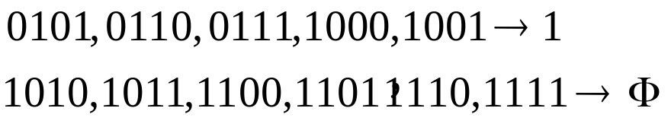
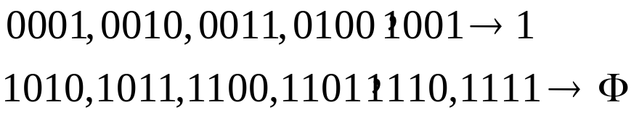
无关项的处理
A：
B：
WX
00
01
11
10
WX
00
01
11
10
YZ
YZ
00
Φ
1
00
1
Φ
01
1
Φ
1
01
1
Φ
1
11
1
Φ
Φ
11
1
Φ
Φ
10
1
Φ
Φ
10
1
Φ
Φ
A=W+XZ+XY
B=XZ+X Y+XYZ

Slide 51
无关项的处理
C：
D：
WX
00
01
11
10
WX
00
01
11
10
YZ
YZ
00
1
1
Φ
1
00
1
1
Φ
1
01
Φ
01
Φ
11
1
1
Φ
Φ
11
Φ
Φ
10
Φ
Φ
10
1
1
Φ
Φ
C=YZ+YZ
D=Z

Slide 52
4. 卡诺图
布尔函数的最简形式
多变量卡诺图
填写卡诺图
卡诺图化简法

